Slide 1
맵 수정을 위한
롯데월드 야외 맵 반영

Slide 2
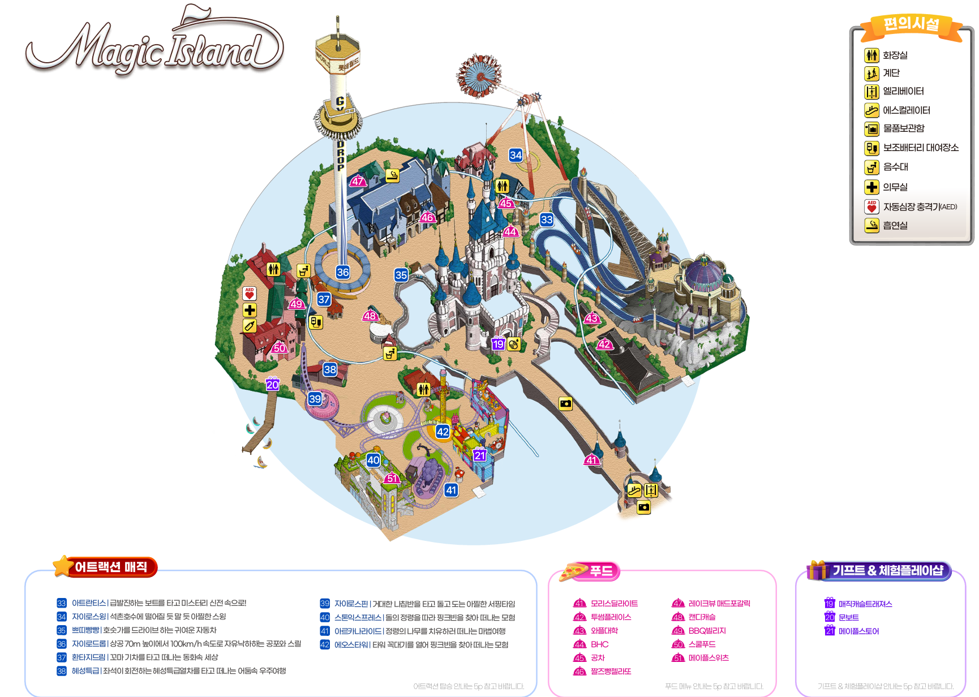

Slide 3
입구와 이동 경로

Slide 4
반드시 한 번 지나는 랜드마크
가장 화려하고 상징적인 랜드마크

Slide 5
최다 인기

Slide 6
최고 높이 랜드마크
멀리 있어도 확인 가능
위치 파악 기능, 많은 인기

Slide 7
비명지대
청각적으로 관심 유도

Slide 8
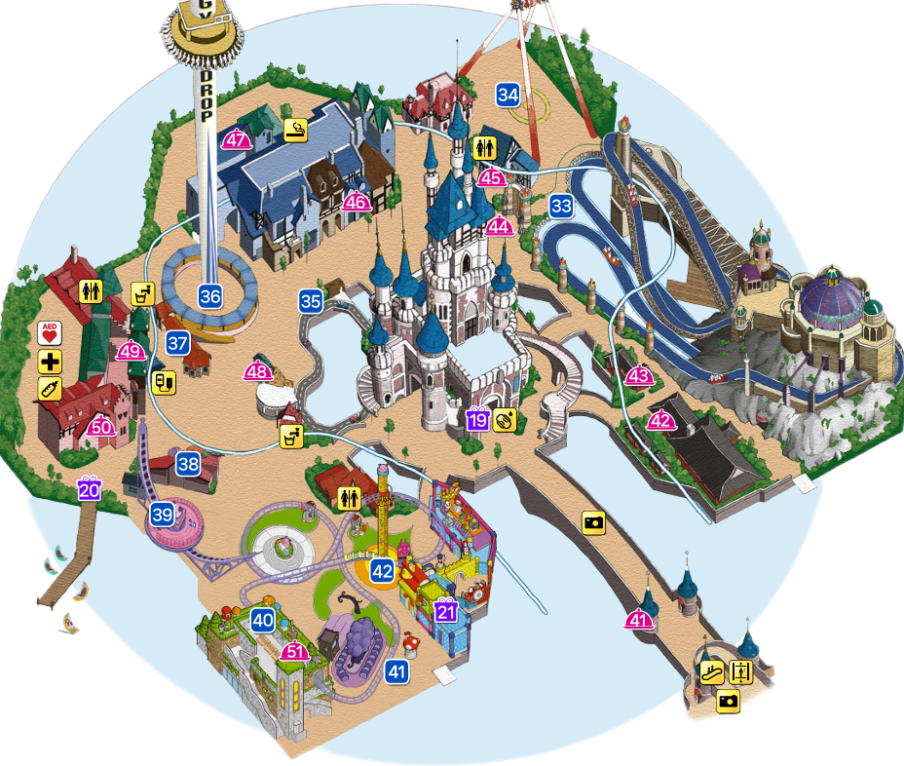
식당 위치(= 체력 회복 장소)

Slide 9
배달 목적지 수정

Slide 10
분석
9칸에 1개씩 어트렉션 존재
가장 가까운 어트랙션은 중간에 최소 2칸이 끼어있음

Slide 11

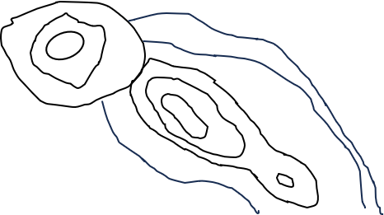
비교 적용
모래언덕
숲2
늪
숲1
돌밭
강
중간기지
산
본거지
(시작점)

Slide 12
비교 반영
모래언덕
배달 목적지 위치 조정
숲2
늪
숲1
돌밭
강
중간기지
산
본거지
(시작점)

Slide 13
반영
모래언덕
최고 높이 목적지이자 랜드마크로 만들기
멀리 있어도 확인 가능
위치 파악 기능
숲2
늪
숲1
돌밭
강
중간기지
산
본거지
(시작점)

Slide 14
중간 기지 위치 조정

Slide 15
분석
시각적으로 가장 큰 어트랙션의 주변에 가장 많은 식당
어트랙션의 바로 옆 칸에 최소 1개 위치

Slide 16
비교 반영
모래언덕
중간 기지 위치 변경
중간 기지와 본거지에서 배달 가능한 화물을 각각 2종으로 제한
숲2
늪
숲1
돌밭
강
중간기지
산
본거지
(시작점)

Slide 17
지형 수정

Slide 18
적용 수정
모래언덕
배달 목적지와 배달품 조달 위치에 따른 경로 다양성 증가를 위해
지형 위치 조정, 추가
산의 크기 감소
숲1을 모래언덕까지 넓힘
새로운 지형을 추가
숲2
늪
숲1
돌밭
강
중간기지
산
본거지
(시작점)

Slide 19
지형에 따른 경로 모의

Slide 20








시뮬레이션
모래언덕
변경된 지형에 따른 거주지별 가능한 경로
숲2
늪
숲1
돌밭
강
중간기지
산
본거지
(시작점)

Slide 21
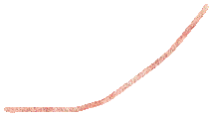



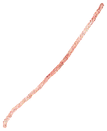

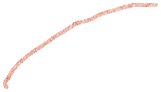






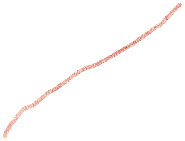
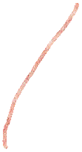
시뮬레이션
모래언덕
변경된 지형에 따른 거주지별 가능한 경로
숲2
늪
숲1
돌밭
강
중간기지
산
본거지
(시작점)

Slide 22


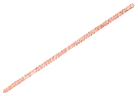


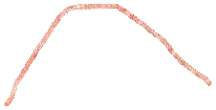
시뮬레이션
모래언덕
변경된 지형에 따른 거주지별 가능한 경로
*굳이 긴 경로로 이동할
기획이 필요
숲2
늪
숲1
돌밭
강
중간기지
산
본거지
(시작점)

Slide 23
최종 맵 디자인

Slide 24
최종 지형 디자인
모래
모래언덕
돌밭
숲
늪
숲2
숲
언덕
숲1
돌밭
강
늪
중간기지
산
산
본거지
(시작점)

Slide 25
최종 주거지 위치
모래
모래언덕
돌밭
숲
늪
숲2
숲
언덕
숲1
돌밭
강
늪
중간기지
산
산
본거지
(시작점)

Slide 26
최종 주거지 위치
모래
모래언덕
돌밭
숲
늪
숲2
숲
언덕
숲1
돌밭
강
늪
중간기지
산
산
본거지
(시작점)

Slide 27
최종 기지 위치
모래
모래언덕
돌밭
숲
늪
숲2
숲
언덕
숲1
돌밭
강
늪
중간기지
산
산

